Slide 1
第3章 流程控制
· if语句
· if语句的嵌套
· 循环语句
· 循环嵌套
· 跳转语句

Slide 2
 学习目标
掌握 if语句的多种格式，跳转语句
掌握 while循环，
for循环
1
2
掌握
掌握
熟悉
熟悉
熟悉 for循环与while循环嵌套
熟悉 if语句的嵌套
3
4

Slide 3
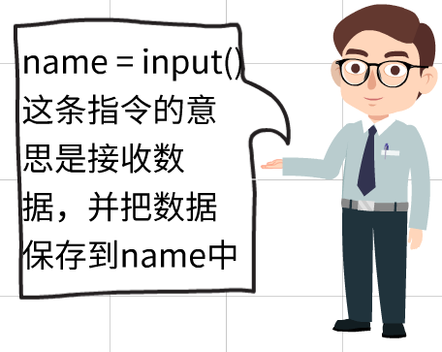
input()函数
input函数：用于接收来自键盘的数据输入，接收的数据默认是字符串
数据类型。
例：
print("请输入你的姓名")
name = input()
print("你的姓名是:",name)
输出结果：
请输入你的姓名
小明
你的姓名是: 小明

Slide 4
数据类型转换
input()函数接收到的数据默认是字符串，如果需要得到数字
类型，就需要用到数据类型转换，具体操作如下：
1.转换成整数
a = input(“请输入一个整数”)
number = int(a)
2.转换成浮点数
b = input(“请输入一个小数”)
num = float(b)
number = int(input(“请输入一个整数”))
num = float(input(“请输入一个小数”))

Slide 5
目录页
01 if语句
02 if语句的嵌套
03 循环语句
04 循环嵌套
05 跳转语句

Slide 6
过渡页
01 if语句
02 if语句的嵌套
03 循环语句
04 循环嵌套
05 跳转语句

Slide 7
if语句的格式
思考：
什么是流程控制？

Slide 8
if语句的格式
程序中的语句默认自上而下顺序执行。流程控制意指在程序执行时，通过一些特定的指令更改程序中语句的执行顺序，使程序产生跳跃、回溯等现象。

Slide 9
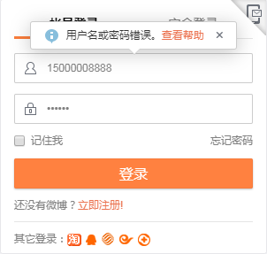
if语句的格式
程序开发中经常会用到条件判断，比如，用户登录时需判断用户名和密码是否全部正确，进而决定用户是否能够成功登录。
类似这种需求的功能，都可以使用if语句实现。

Slide 10
if语句的格式
if语句可使程序产生分支，根据分支数量的不同，if语句分为单分支、双分支和多分支语句。
单分支
双分支
多分支
if
if-else
if-elif-else

Slide 11
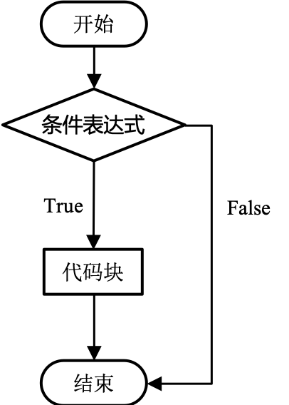
if语句的格式
if语句由if关键字、条件表达式和代码块三部分组成，它根据表达式的判断结果选择是否执行相应的代码块 。
if 条件表达式：
代码块

Slide 12
if语句的格式
if关键字可以理解为“如果”，当条件表达式的值为True时，则执行代码块。

Slide 13
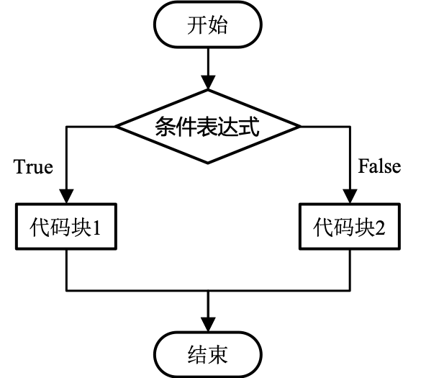
if语句的格式
if-else语句产生两个分支，可根据条件表达式的判断结果选择执行哪一个分支。
if 条件表达式：
代码块1
else:
代码块2

Slide 14
if语句的格式
如果if条件表达式结果为True，则执行代码块1；如果条件表达式结果为False，则执行代码块2。

Slide 15
判断程序的结果？
i = 3
if not i>5 and 1+i*3 == 10 or i%2 == 0:
print("测试通过")
print("测试")

Slide 16
输出两个数中的最大值

Slide 17
设计一个程序，要求任意输入一个年份，自动判断出该年份是否为闰年？已知有满足闰年的条件有两个：
1.该年份能够对4整除，但不能对100整除
2.该年份直接能被400整除
是闰年则输出”闰年”,不是则输出”平年”.

Slide 19
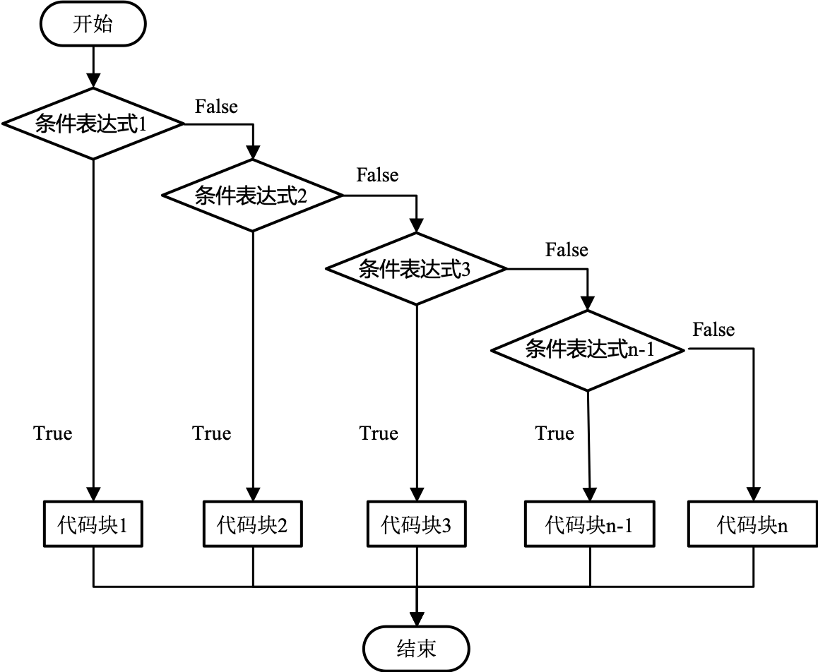
if语句的格式
如果程序需要处理多种情况，那么可以使用if-elif-else语句。
if 条件表达式1：
代码块1
elif 条件表达式2:
代码块2
elif 条件表达式3:
代码块3
elif 条件表达式n-1:
代码块n-1
else:
代码块n

Slide 20
if语句的格式
若条件表达式1的结果为True，则执行代码块1；若条件表达式2的结果为True，则执行代码块2，以此类推，若else前面的条件表达式结果都为False，则执行代码块n。

Slide 21
成绩测试，成绩大于90分(含90分)算优秀,成绩大于80分（含80分）算良好,成绩大于60分(含60分)算合格,成绩小于60算不合格”,默认提示输出“成绩测试”，请写一个成绩测试程序，输入相应的分数会得到相应的测试结果。

Slide 22
